Slide 1


PHÂN TÍCH DỮ LIỆU KINH DOANH - IS403.N11 ĐÁNH GIÁ HIỆU QUẢ CỦA CÁC PHƯƠNG PHÁP DỰ ĐOÁN GIÁ CỔ PHIẾU BẰNG CÁC PHƯƠNG PHÁP HỌC MÁY
TRƯỜNG ĐẠI HỌC CÔNG NGHỆ THÔNG TIN, ĐHQG-HCM
KHOA HỆ THỐNG THÔNG TIN
GVHD:
PGS.TS Nguyễn Đình Thuân
KS. Nguyễn Minh Nhựt
Nguyễn Thị Viết Hương
Nhóm sinh viên thực hiện:
Trần Văn Quang 20520722
Lê Công Thành 20520763
Nguyễn Hoàng Nhật 20520673
Võ Hoàng Phúc 20520698

Slide 2
NỘI DUNG BÁO CÁO
Giới thiệu đồ án
Các nghiên cứu liên quan
Mô hình dự đoán
Dữ liệu sử dụng
Kết quả dự đoán
Kết luận – Bàn luận
Demo

Slide 3
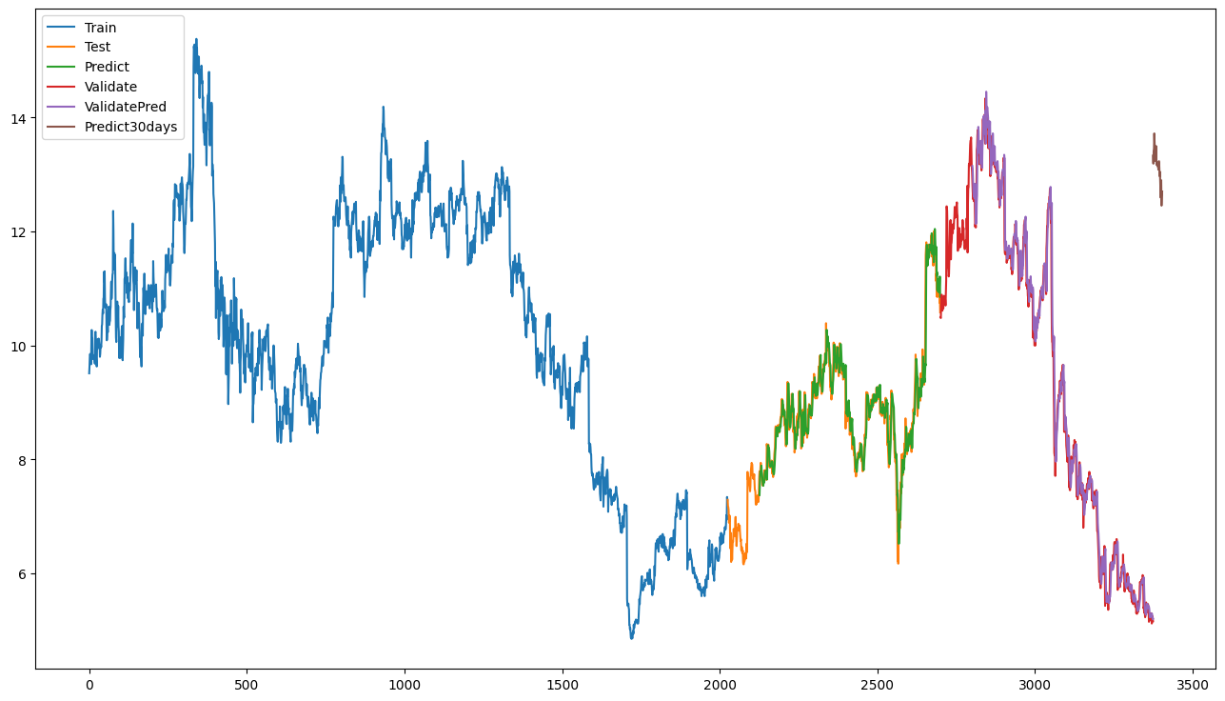
1. Giới thiệu đồ án
Cổ phiếu
Dự báo chuỗi thời gian
Dự báo giá cổ phiếu
Thuật toán máy học

Slide 4
2. Các nghiên cứu liên quan
STT | Mô hình | Nghiên cứu
1 | Linear Regression | D. Bhuriya, G. Kaushal, A. Sharma và U. Singh, "Stock market predication using a linear regression,"
2 | RNN: Recruitment Neural Network ARIMA & SARIMAX: Seasonal AutoRegression Integrated Moving Average with Exogenous input | F. V. Atabay, R. M. Pagkalinawan, S. D. Pajarillo, A. R. Villanueva và J. V. Taylar, "Multivariate Time Series Forecasting using ARIMAX, SARIMAX, and RNN-based Deep Learning Models on Electricity Consumption,"
3 | DML: Dynamic Linear Model | S. Kwak và N. Geroliminis, "Travel Time Prediction for Congested Freeways With a Dynamic Linear Model,"
4 | LSTM: Long Short-Term Memory CNN-LSTM: Convolutional Neural Network and Long Short-Term Memory | S. Prakash, A. S. Jalal và P. Pathak, "Forecasting COVID-19 Pandemic using Prophet, LSTM, hybrid GRU-LSTM, CNN-LSTM, Bi-LSTM and Stacked-LSTM for India,"
5 | GRU: Gated Recurrent Unit | Y. Liu, "Stock Prediction Using LSTM and GRU,"

Slide 5
3. Mô hình dự đoán
Mô hình dử dụng: Linear Regression, ARIMA, SARIMAX, RNN, LSTM, GRU, CNN-LSTM, DLM, BDLM và GBT
Chia tập dữ liệu (train-test-valid): (6-2-2); (7-2-1); (8-1-1)
Chỉ số đánh giá: RMSE, MAPE, MAE
Số ngày dự báo: 30 ngày

Slide 6
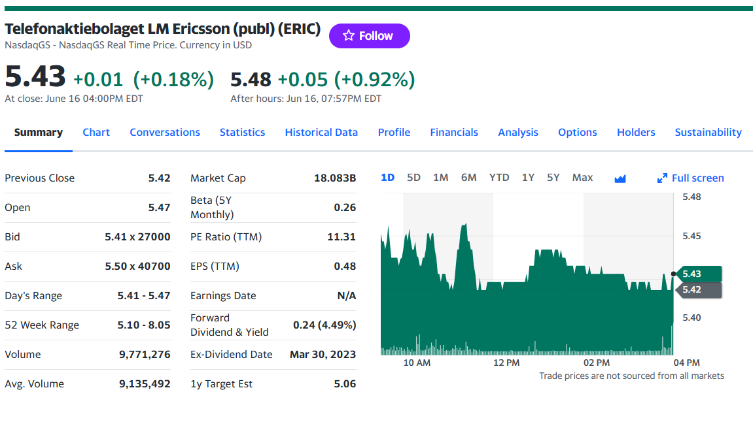
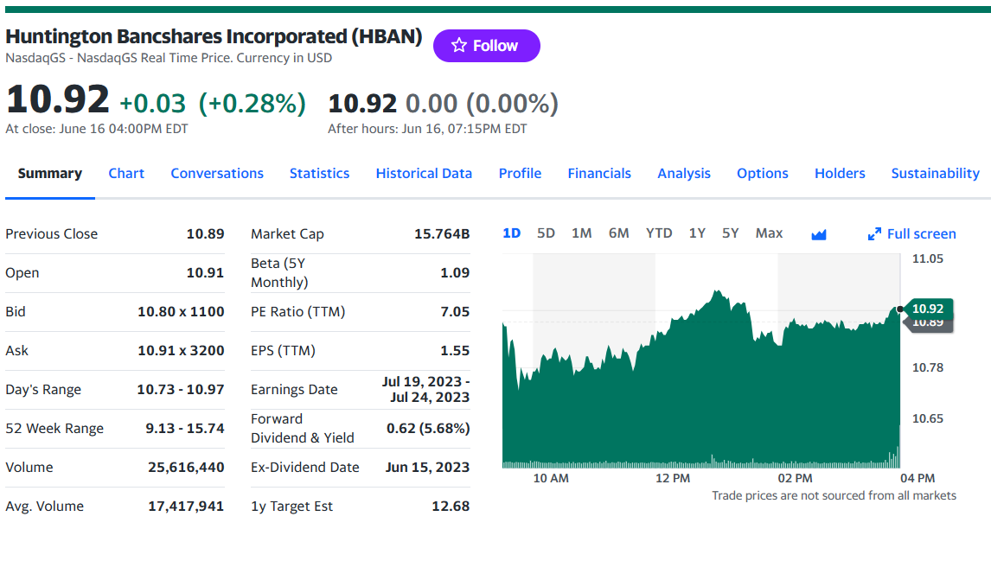
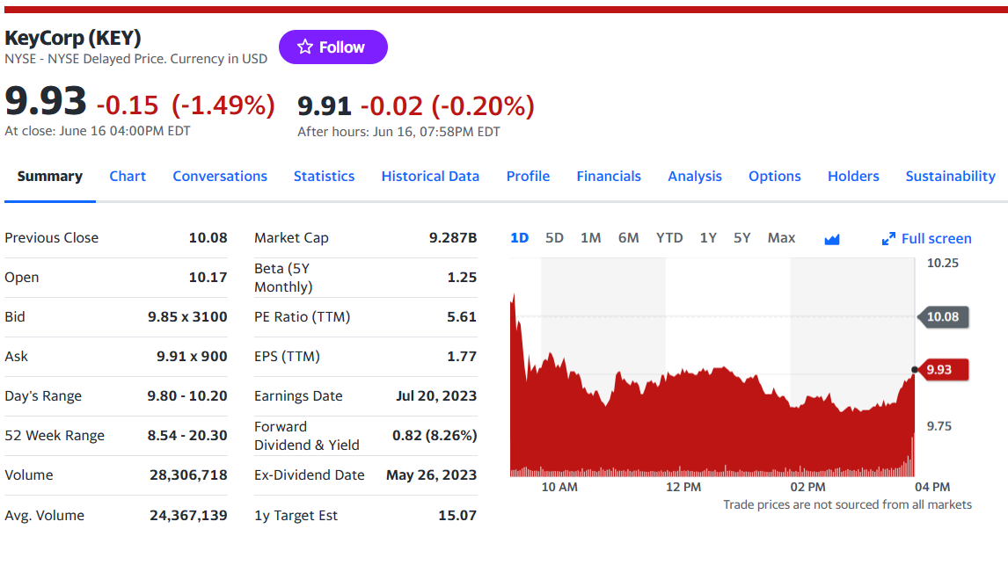
4. Dữ liệu sử dụng
Trang web: https://finance.yahoo.com/

Slide 7
5. Kết quả dự đoán
ERIC | Train -Test - Valid | MAPE | RMSE | MAE
Linear Regression | 6-2-2 | 22.679 | 2.966 | 2.773
 | 7-2-1 | 33.245 | 4.332 | 3.776
 | 8-1-1 | 37.808 | 4.706 | 4.601
ARIMA | 6-2-2 | 16.438 | 1.805 | 1.510
 | 7-2-1 | 15.798 | 1.950 | 1.693
 | 8-1-1 | 10.938 | 1.684 | 1.386
SARIMAX | 6-2-2 | 15.918 | 1.764 | 1.465
 | 7-2-1 | 15.794 | 1.983 | 1.706
 | 8-1-1 | 11.964 | 1.807 | 1.511
DLM | 6-2-2 | 15.088 | 1.659 | 1.281
 | 7-2-1 | 20.709 | 2.597 | 2.107
 | 8-1-1 | 9.828 | 1.456 | 1.179
BDLM | 6-2-2 | 34.347 | 3.314 | 3.075
 | 6-3-1 | 44.113 | 4.963 | 4.527
 | 7-2-1 | 26.069 | 3.011 | 2.466
GBT | 6-2-2 | 3.37 | 0.439 | 0.376
 | 7-2-1 | 1.43 | 0.25 | 0.169
 | 8-1-1 | 1.219 | 0.183 | 0.13
RNN | 6-2-2 | 1.66 | 0.208 | 0.146
 | 7-2-1 | 1.61 | 0.244 | 0.167
 | 8-1-1 | 1.242 | 0.213 | 0.15
LSTM | 6-2-2 | 1.78 | 0.223 | 0.158
 | 7-2-1 | 1.522 | 0.235 | 0.159
 | 8-1-1 | 1.28 | 0.216 | 0.154
CNN-LSTM | 6-2-2 | 3.049 | 0.357 | 0.263
 | 7-2-1 | 2.814 | 0.407 | 0.302
 | 8-1-1 | 5.627 | 0.767 | 0.698
GRU | 6-2-2 | 1.875 | 0.222 | 0.165
 | 7-2-1 | 1.497 | 0.231 | 0.156
 | 8-1-1 | 1.193 | 0.2 | 0.144
HBAN | Train -Test - Valid | MAPE | RMSE | MAE
Linear Regression | 6-2-2 | 23.153 | 3.382 | 2.441
 | 7-2-1 | 30.385 | 4.059 | 3.251
 | 8-1-1 | 10.787 | 1.898 | 1.304
ARIMA | 6-2-2 | 39.460 | 5.403 | 4.271
 | 7-2-1 | 19.132 | 2.617 | 2.145
 | 8-1-1 | 38.461 | 6.075 | 5.755
SARIMAX | 6-2-2 | 44.185 | 5.934 | 4.852
 | 7-2-1 | 19.188 | 2.614 | 2.181
 | 8-1-1 | 38.911 | 6.171 | 5.830
DLM | 6-2-2 | 22.064 | 3.414 | 2.581
 | 7-2-1 | 24.564 | 3.706 | 2.888
 | 8-1-1 | 15.662 | 2.796 | 2.067
BDLM | 6-2-2 | 40.471 | 5.471 | 4.592
 | 6-3-1 | 48.072 | 6.814 | 5.814
 | 7-2-1 | 21.169 | 2.980 | 2.661
GBT | 6-2-2 | 2.987 | 0.348 | 0.279
 | 7-2-1 | 2.66 | 0.453 | 0.364
 | 8-1-1 | 2.67 | 0.59 | 0.435
RNN | 6-2-2 | 1.86 | 0.295 | 0.212
 | 7-2-1 | 2.403 | 0.387 | 0.281
 | 8-1-1 | 1.552 | 0.313 | 0.237
LSTM | 6-2-2 | 2.177 | 0.355 | 0.246
 | 7-2-1 | 2.517 | 0.416 | 0.293
 | 8-1-1 | 1.6 | 0.317 | 0.246
CNN-LSTM | 6-2-2 | 8.741 | 1.279 | 1.155
 | 7-2-1 | 8.141 | 1.251 | 1.111
 | 8-1-1 | 10.068 | 1.545 | 1.387
GRU | 6-2-2 | 1.858 | 0.29 | 0.213
 | 7-2-1 | 2.119 | 0.342 | 0.25
 | 8-1-1 | 1.525 | 0.306 | 0.233
KEY | Train -Test - Valid | MAPE | RMSE | MAE
Linear Regression | 6-2-2 | 25.347 | 4.633 | 3.525
 | 7-2-1 | 28.650 | 5.170 | 3.898
 | 8-1-1 | 13.637 | 3.079 | 2.424
ARIMA | 6-2-2 | 43.558 | 7.567 | 6.175
 | 7-2-1 | 21.700 | 4.197 | 3.578
 | 8-1-1 | 40.342 | 9.144 | 8.471
SARIMAX | 6-2-2 | 48.286 | 8.266 | 6.929
 | 7-2-1 | 21.709 | 4.214 | 3.594
 | 8-1-1 | 39.690 | 9.052 | 8.354
DLM | 6-2-2 | 23.447 | 4.612 | 3.616
 | 7-2-1 | 28.955 | 5.77 | 4.642
 | 8-1-1 | 20.953 | 4.909 | 3.825
BDLM | 6-2-2 | 49.510 | 8.495 | 7.390
 | 6-3-1 | 56.217 | 10.318 | 8.914
 | 7-2-1 | 27.819 | 6.129 | 5.244
GBT | 6-2-2 | 2.319 | 0.338 | 0.282
 | 7-2-1 | 4.471 | 1.457 | 0.932
 | 8-1-1 | 11.598 | 3.102 | 2.824
RNN | 6-2-2 | 2.016 | 0.423 | 0.293
 | 7-2-1 | 2.405 | 0.513 | 0.383
 | 8-1-1 | 1.566 | 0.425 | 0.339
LSTM | 6-2-2 | 2.432 | 0.525 | 0.355
 | 7-2-1 | 2.399 | 0.533 | 0.37
 | 8-1-1 | 1.48 | 0.4092 | 0.318
CNN-LSTM | 6-2-2 | 5.707 | 1.132 | 0.952
 | 7-2-1 | 7.849 | 1.748 | 1.462
 | 8-1-1 | 7.658 | 1.885 | 1.711
GRU | 6-2-2 | 2.164 | 0.451 | 0.319
 | 7-2-1 | 2.326 | 0.498 | 0.37
 | 8-1-1 | 1.494 | 0.412 | 0.321

Slide 8
5. Kết quả dự đoán
Model | Dataset | 1/6 | 2/6 | 3/6 | xx/6 | 15/6 | 16/6 | 17/6 | 18/6 | 19/6 | 20/6 | 21/6 | 22/6 | 23/6 | 24/6 | 25/6 | 26/6 | 27/6 | 28/6 | 29/6 | 30/6
RNN | HBAN | 10.51 | 10.52 | 10.66 | … | 11.1 | 11.19 | 11.21 | 11.36 | 11.42 | 11.31 | 11.34 | 11.47 | 11.56 | 11.67 | 11.76 | 11.79 | 11.81 | 11.91 | 12.02 | 12.13
 | KEY | 9.55 | 9.58 | 9.8 | … | 9.77 | 9.93 | 9.91 | 10.12 | 9.87 | 9.64 | 9.58 | 9.82 | 10.03 | 10.29 | 10.33 | 10.31 | 10.2 | 10.25 | 10.55 | 10.81
 | ERIC | 5.163 | 5.177 | 5.203 | … | 5.454 | 5.498 | 5.481 | 5.517 | 5.546 | 5.531 | 5.567 | 5.567 | 5.585 | 5.649 | 5.66 | 5.687 | 5.678 | 5.722 | 5.73 | 5.778
GRU | HBAN | 10.3 | 10.25 | 10.2 | … | 9.61 | 9.56 | 9.51 | 9.46 | 9.41 | 9.37 | 9.32 | 9.27 | 9.22 | 9.17 | 9.13 | 9.08 | 9.04 | 8.99 | 8.94 | 9.9
 | KEY | 9.516 | 9.517 | 9.58 | … | 10.24 | 10.29 | 10.35 | 10.4 | 10.46 | 10.52 | 10.58 | 10.64 | 10.69 | 10.75 | 10.81 | 10.87 | 10.93 | 10.98 | 11.04 | 11.1
 | ERIC | 5.18 | 5.19 | 5.199 | … | 5.287 | 5.294 | 5.301 | 5.307 | 5.314 | 5.321 | 5.327 | 5.334 | 5.34 | 5.347 | 5.353 | 5.36 | 5.366 | 5.372 | 5.379 | 5.385

Slide 9
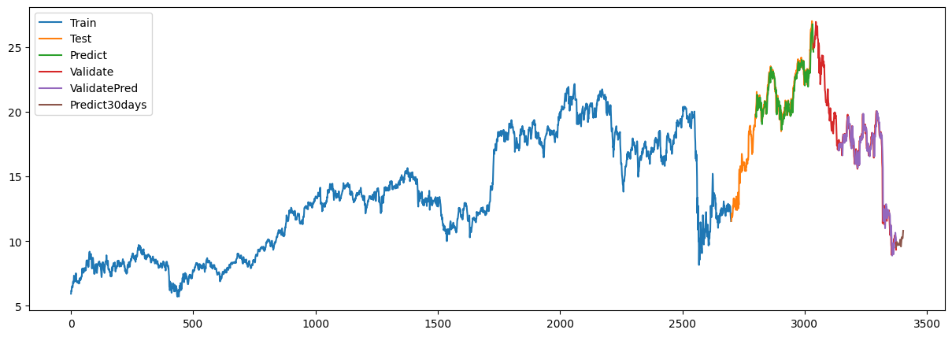

6. Kết quả - Bàn luận
Kết quả cho thấy, trong số các thuật toán này, RNN và GRU đã cho ra kết quả tốt nhất.
Các kết quả này có thể cung cấp một cơ sở quan trọng cho việc phát triển và áp dụng các mô hình dự đoán giá cổ phiếu trong thực tế.

Slide 10
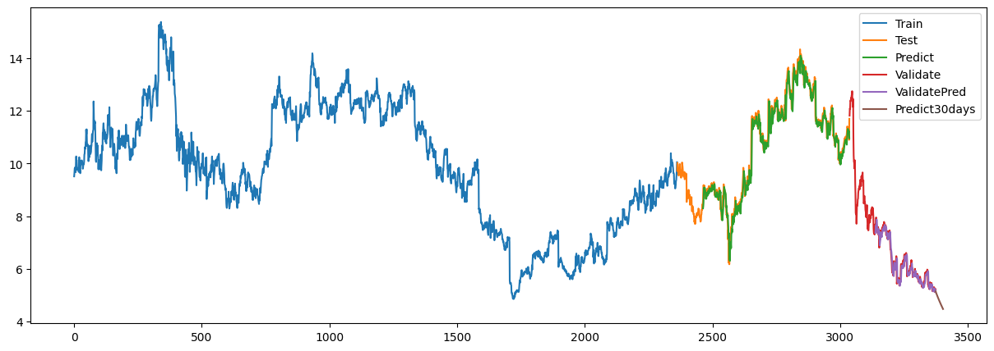
7. Demo

Slide 11
Thanks for listening!
Team 14 contact (Represent ):
Email: 20520722@gm.uit.edu.vn
Phone: 0375 665412

